Slide 1
Prompt Engineering
Adolfo Sanz De Diego
Marzo 2026

Slide 2
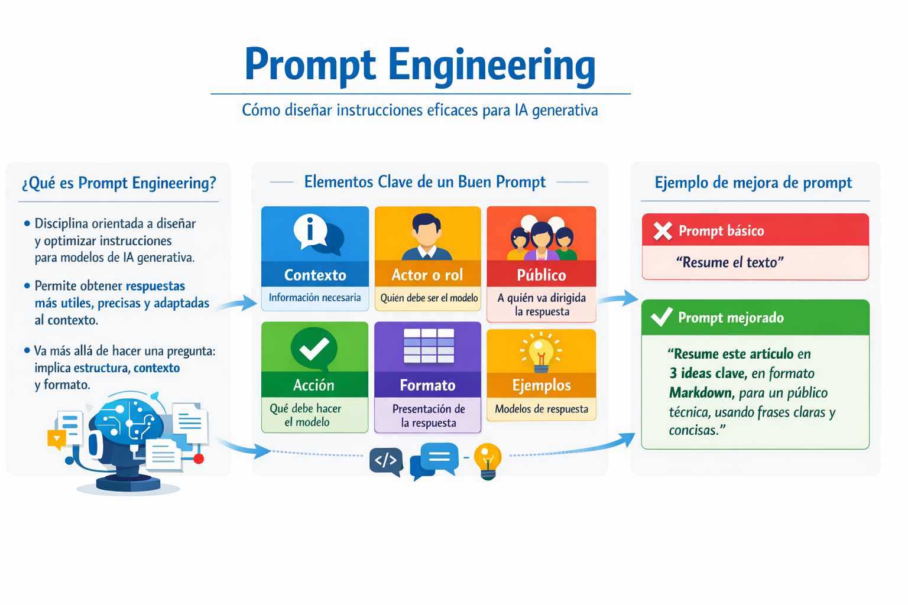

Slide 3
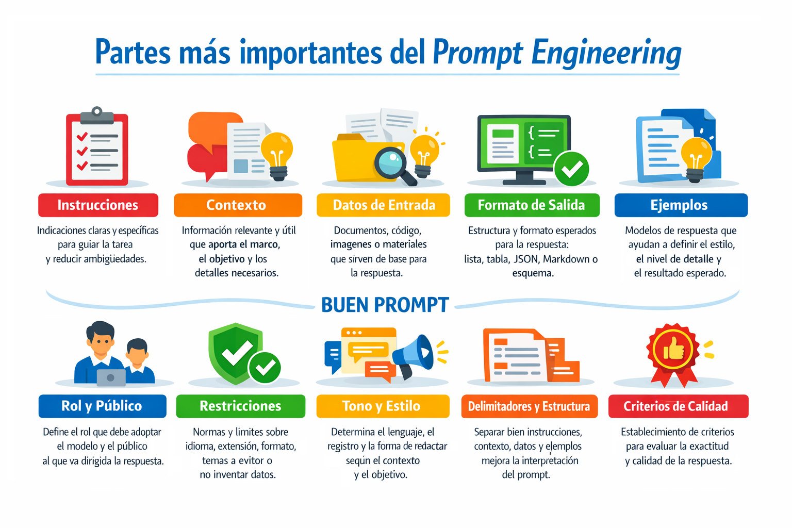

Slide 4
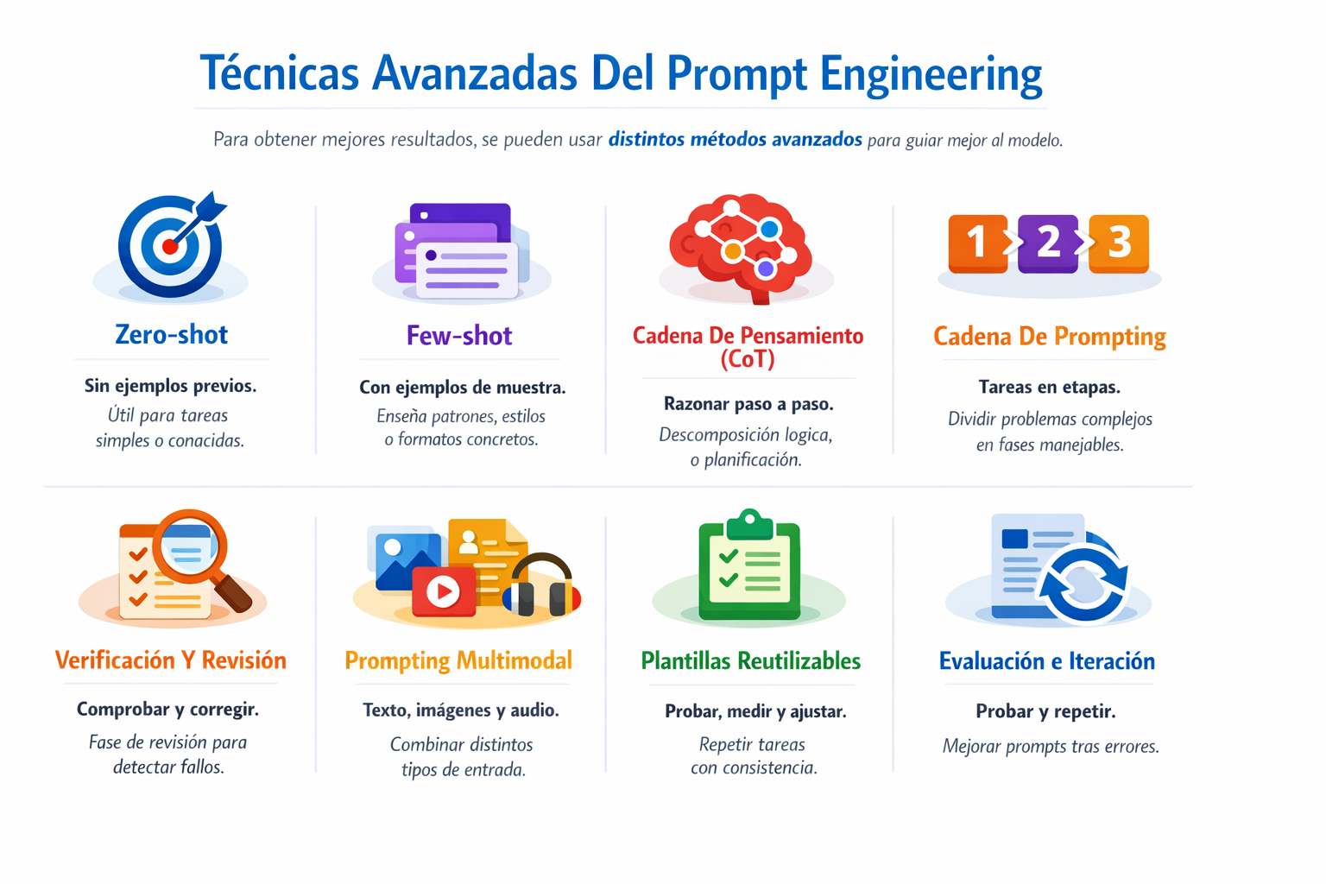

Slide 5
